Slide 1


UBND PHƯỜNG BỒ ĐỀ
TRƯỜNG MẦM NON NGỌC THỤY
LĨNH VỰC PHÁT TRIỂN NHẬN THỨC
HOẠT ĐỘNG KHÁM PHÁ KHOA HỌC
Đề tài: Khám phá gạo nếp gạo tẻ
Lứa tuổi: Mẫu giáo lớn 5 - 6 tuổi
Giáo viên: Trần Thị Thu Vinh – Nguyễn Thị Bích Hoa
Năm học: 2025 - 2026

Slide 2
KHÁM PHÁ GẠO NẾP GẠO TẺ
1.Ổn định: Hát + Vđ: Chiếc bụng đói
2. Trẻ về nhóm làm bảng khảo sát
3. Trình bày hiểu biết về gạo nếp gạo tẻ

Slide 3
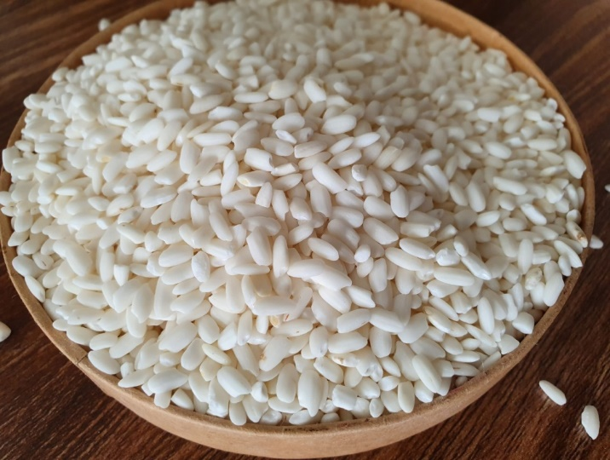
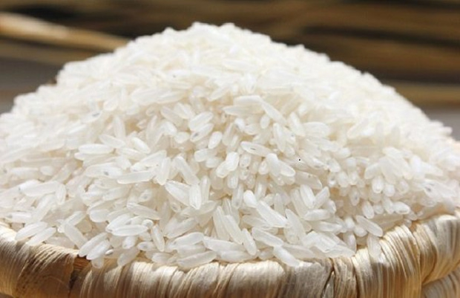
Điểm giống và khác nhau của gạo nếp, gạo tẻ
+ Giống nhau: Đều được gọi là gạo, có màu trắng, có mùi thơm và dùng để nấu ăn, làm bánh.
+ Khác nhau:
- Gạo nếp: Hạt gạo tròn hơn, to hơn, ngắn hơn màu trắng đục, hay dùng để nấu xôi.
- Gạo tẻ: Hạt gạo dài hơn, bé hơn, màu trắng trong, thường dùng để nấu cơm.
KHÁI QUÁT
ĐẶC ĐIỂM GẠO NẾP GẠO TẺ
Gạo nếp: có màu trắng đục, hạt tròn, ngắn, có mùi thơm
Gạo tẻ: có màu trắng trong, hạt nhỏ, thường dài và bẹt, có mùi thơm

Slide 4
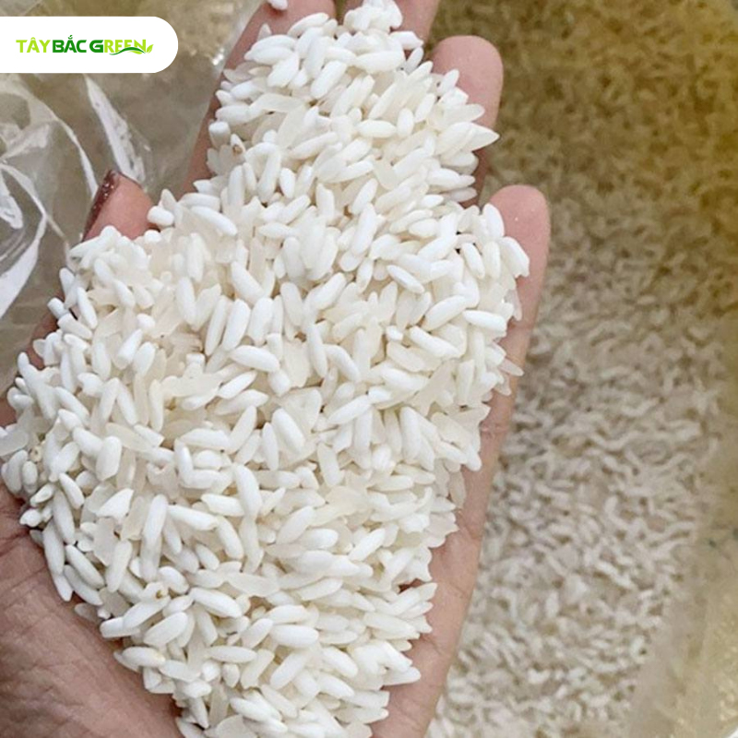
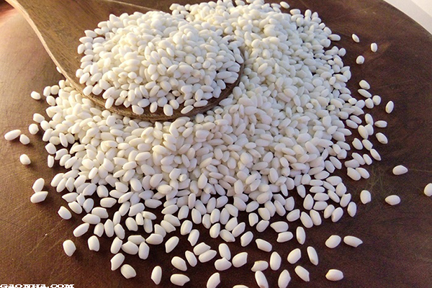
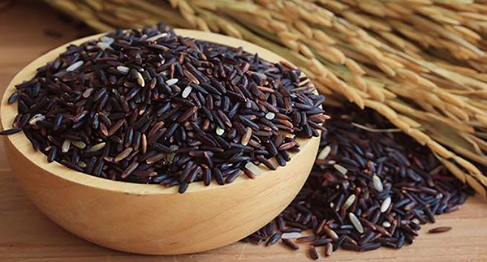
Gạo nếp có những loại nào?
GẠO NẾP NƯƠNG TÂY BẮC
GẠO NẾP CÁI HOA VÀNG
GẠO NẾP CẨM

Slide 5
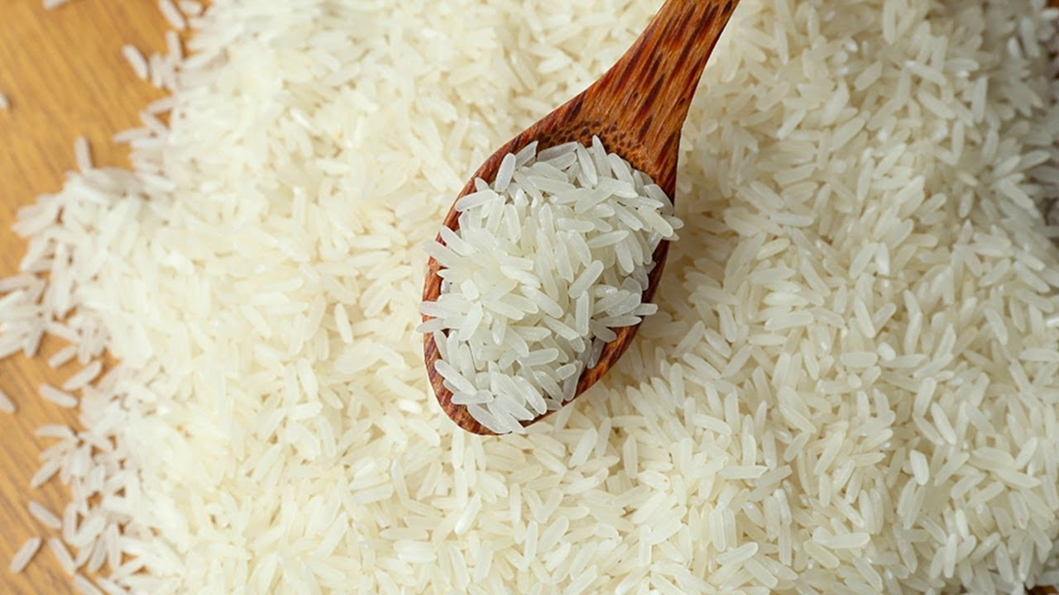
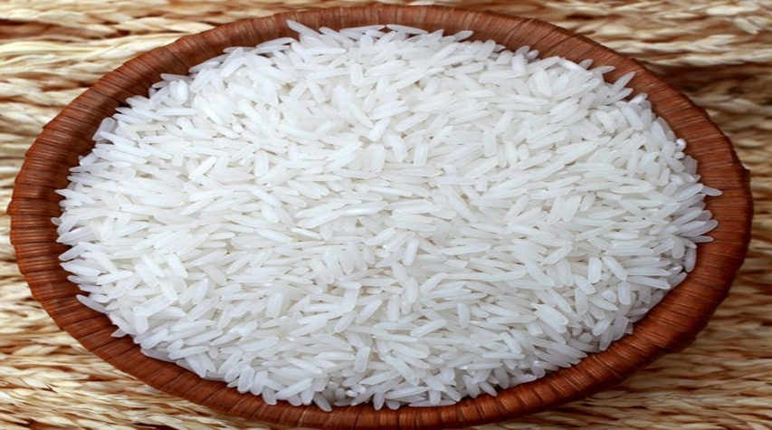
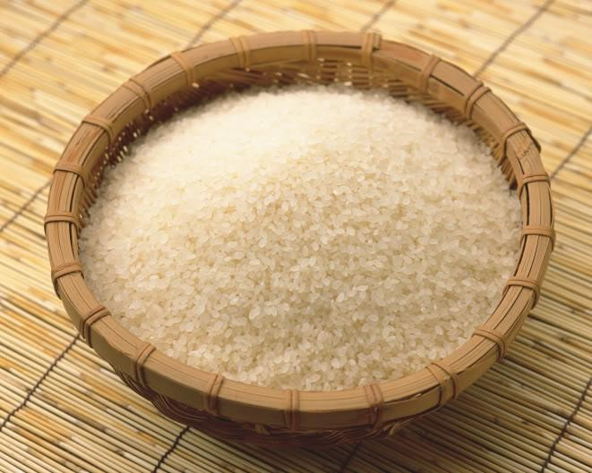
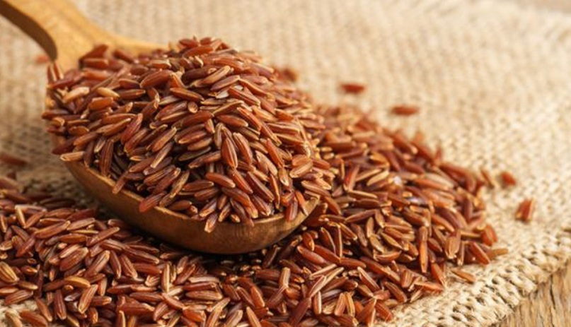
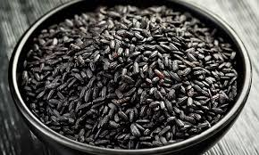
Gạo tẻ có những loại gạo gì?
GẠO KHANG DÂN
GẠO BẮC HƯƠNG
GẠO TÁM THƠM
Gạo lứt đỏ
Gạo lứt đen

Slide 6
Gạo tẻ, gạo nếp giàu chất gì?
Gạo nếp, gạo tẻ chứa nhiều chất bột đường và một số vitamin
Trò chơi 1:
Yoga hạt thóc
TRÒ CHƠI 2:
THI XEM
ĐỘI NÀO NHANH

